Slide 1

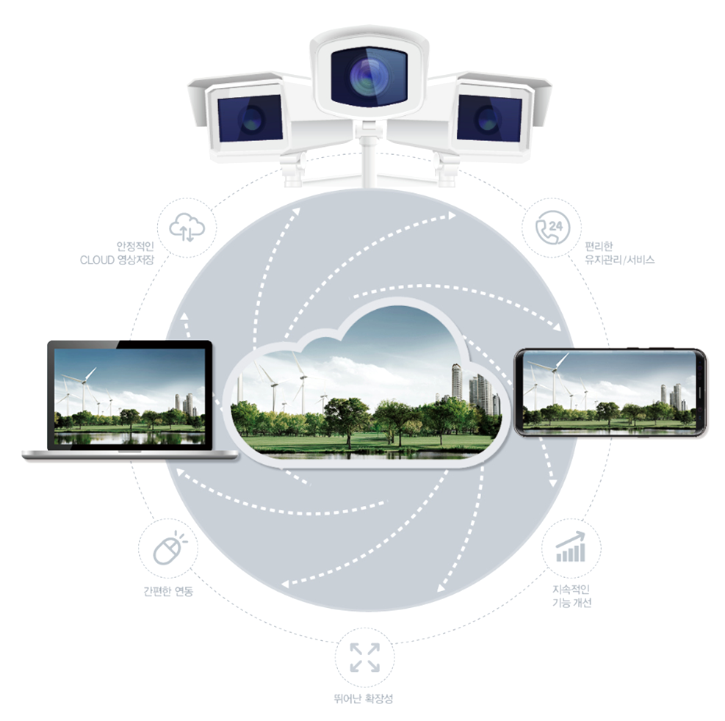
클라우드캠 API:
영상 서비스개발 및 아이디어 공모전
팀 블루스크린

Slide 2
동의서 작성 1/3
Cloud CAM 개발 및 아이디어 공모전
사전 동의 사항
‘블루스크린’ 은 SK브로드밴드 주식회사(이하 “SK 브로드밴드”이라 합니다)의
‘Cloud CAM 영상API 신규 서비스 개발 및 아이디어 공모전’ 에 제안함에 있어서, 다음의 사항을 숙지하고 있음을 확인하고 이에 동의합니다.
가. 아이디어를 ‘제안’하는 “제안자”의 권리 보호를 위하여 다음 사항에 대하여 유의하시기 바랍니다.
“SK 브로드밴드”는 “제안자”가 ‘제안’을 제출하기 전에, ‘제안’에 대하여 특허권ㆍ실용신안권ㆍ저작권 등 지적 재산권을 확보하여 둘 것을 권장합니다. 이러한 조치를 취하지 않으실 경우 ‘제안’으로 인하여 향후 “제안자”의 지적재산권 취득에 영향이 미칠 수도 있습니다.
“제안자”는 ‘제안’의 내용에 영업 비밀, 기타 비밀로 하여야 할 정보 등이 포함되지 않도록 주의하여 주시기 바랍니다.
3) 그럼에도 불구하고 “SK브로드밴드”는 “제안자”의 프라이버시와 관련한 사항이나 ‘제안’ 아이디어에 대하여 ‘제안’의 접수 심사 등 단계별로 비밀 유지가 되도록 최선의 노력을 할 것입니다.
나. “제안자”가 ‘제안’하는 아이디어는 “제안자”가 직접 창안하거나 전적인 권리를 보유하고 있어야 하며, 타인의 아이디어를 모방하는 것이나 표절 시비의 가능성이 있는 것은 ‘제안’할 수 없으며, 이를 위반하여 발생하는 모든 분쟁에 대해서는 “제안자”가 해결하여야 합니다.
“제안자”는 ‘제안’ 당시에 위 특허권ㆍ실용신안권ㆍ저작권 등의 등록ㆍ출원 사실이 있는 경우 그 출원 및 등록 사실을 반드시 명시하여야 합니다. 2) “제안자”가 직접 창안하지 않은 ‘제안’을 제출할 경우 원 창안자로부터 권리를 양도 받았거나 이용 허락을 받은 것이어야 합니다. 3) “제안자”가 제출하는 ‘제안’은 제3자의 특허권ㆍ실용신안권ㆍ저작권 등의 지적 재산권을 침해하지 않는 것이어야 합니다. 채택된 ‘제안’에 대하여 제3자로부터 특허권ㆍ실용신안권ㆍ저작권 등의 지적 재산권 침해와 관련한 이의가 제기된 경우, “SK 브로드밴드”는 그 ‘제안’ 채택을 취소할 수 있습니다. 4) “제안자”가 제출하는 ‘제안’은 국내ㆍ외의 공모전이나 제3자의 사업에서 채택 또는 실시되지 않은 ‘제안’이어야 합니다. 상기 사실이 발견될 경우, ‘제안’ 채택 발표 후에라도 “SK 브로드밴드”는 ‘제안’ 채택을 취소할 수 있습니다.
(다음 페이지에 계속)

Slide 3
동의서 작성 2/3
다. “SK 브로드밴드”은 지속적으로 새로운 BM(Business Model)과 관련한 아이디어를 개발하고 있으며, 따라서 “SK 브로드밴드”도 “제안자”가 ‘제안’을 제출하는 것과 관계 없이 독자적으로 그 ‘제안’과 동일 또는 유사한 아이디어나 새로운 BM(Business Model)을 과거 혹은 현재 개발하였거나 향후에 개발할 수 있음을 유의하시기 바랍니다.
1) 특허법이나 저작권법 등 관련 법령에 의하여 보호되지 않는 한 “제안자”가 아이디어를 ‘제안’한 사실만으로 “SK 브로드밴드”가 향후에 그와 동일 또는 유사한 아이디어를 이용하여 사업을 수행할 수 있는 권리를 제한 받지 아니합니다. 또한, “제안자”가 ‘제안’한 아이디어가 신규성 또는 진보성이 없거나, 구체적이지 않으면 법적 권리로서 보호되지 않습니다. 2) “SK 브로드밴드”가 독자적으로 혹은 제3자의 ‘제안’을 받아 직접 또는 제3자를 통하여 이미 이를 개발하였거나 현재 개발 중에 있는 경우에는, “제안자”의 아이디어는 채택되거나 보상되지 않습니다.
라. “SK 브로드밴드”는 “제안자”가 ‘제안’한 아이디어에 대하여 적정하다고 판단되는 기준과 절차에 따라 공정하게 심사할 것입니다.
1) 1차 심사 결과는 개별통지(유선 또는 이메일) 및 공지(클라우드캠 API 포털 홈페이지) 예정입니다. 2) “SK 브로드밴드”는 2차 심사(PT발표) 결과에 따라 채택된 우수 ‘제안 및 결과물’에 대하여 소정의 상금을 지급합니다.
마. “SK 브로드밴드”는 채택(채택 예정인 경우도 포함)된 ‘제안’의 “제안자”에게 이를 공동 개발 또는 공동 사업화(제휴) 할 것을 제의(이하 ‘제의’라 합니다)하고 “SK 브로드밴드”가 정한 공동 개발ㆍ사업화의 유형을 기준으로 협의(이하 ‘협의’라 합니다)를 요청할 수 있습니다.
1) 이 경우 “SK 브로드밴드”와 “제안자”는 신의성실의 원칙에 입각하여 합리적이고 효과적인 협력 조건을 상호 ‘협의’하여 해당 “제안” 실행의 성공을 확보할 수 있도록 최선의 노력을 다하여야 합니다. 2) 상기한 ‘제의’나 그에 기한 ‘협의’를 한 사실만으로 “제안자”의 ‘제안’이 채택된 것이거나 “제안자”가 “SK 브로드밴드”와의 공동 개발 혹은 사업화 할 권리를 확보한 것이라고 해석되지는 아니합니다. 신의성실의 원칙에 반하거나 공동 개발ㆍ사업화의 기본 전략이나 이해를 달리하거나 기타 “SK 브로드밴드”의 사업 계획 변경 등 정당한 사유가 있는 경우 “SK 브로드밴드”는 언제든지 ‘협의’를 중단하고 ‘제의’를 철회할 수 있습니다.
(다음 페이지 계속)

Slide 4
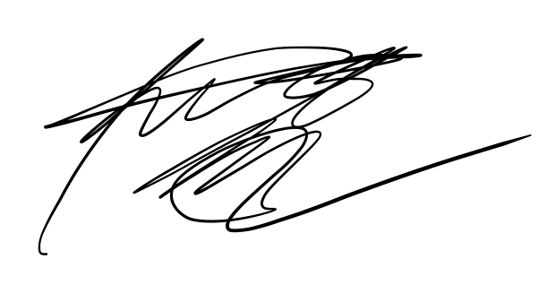
동의서 작성 3/3
바. “제안자”가 ‘제안’을 위하여 제출한 자료 및 채택된 ‘제안’에 대한 지적 재산권 등 제반 권리에 대한 사항은 다음과 같이 정하기로 합니다.
1) “제안자”는 ‘제안’을 응모한 날부터 공모전 결과 발표일 이후 3개월 이내에 ‘제안’을 위해 제출한 자료의 반환을 요청할 수 있으며, 이 경우 “SK브로드밴드”는 제출된 자료를 반환합니다. 다만, 제출된 자료가 물리적 형체를 지니지 아니한 경우 “SK브로드밴드”는 자료를 폐기하는 것으로 자료의 반환에 갈음할 수 있습니다.
2) “SK브로드밴드”는 ‘제안’에 관한 자료를 공모전 결과 발표일로부터 3개월 이내에 폐기 합니다.
3) 채택된 ‘제안’의 “제안자”는 “제안”에 대해 “제안자”가 보유하고 있는 특허권ㆍ실용신안권ㆍ저작권 등 지적재산권에 대한 통상실시권을 “SK 브로드밴드”에게 허여합니다. 이 경우 통상실시권의 사용대가는 공모전에서 수상한 상금으로 함을 원칙으로 하되, 정당한 사유가 있는 때에는 상호 신의성실의 원칙에 입각한 협의에 따라 통상실시권의 사용대가, 실시범위, 사용기간 등 자세한 내용을 별도로 정하기로 합니다. 4) 채택된 ‘제안’에 대하여 사업화 과정에서 “SK 브로드밴드”이 독자적으로 새롭게 획득한 지적 재산권의 소유권은 “SK 브로드밴드”에게 귀속됩니다. 단, “제안자”가 사업화 과정에서 지적 재산권 획득에 구체적으로 기여한 경우에는 공동 소유할 수 있으며 소유 지분은 별도로 상의하여 정하도록 합니다. 5) “SK 브로드밴드”은 상기의 통상 실시권이 허여되는 경우 “SK 브로드밴드”의 계열사에게 이와 관련한 권리 등을 위임 또는 허락 등을 할 수 있습니다.
날짜 : 2019년 3월 18일
성명: 박천욱 (인)
(끝)

Slide 5
응모 기본 사항(개발부문)
참가팀 이름 | 블루스크린 |  |  | 접수자 (대표) | 박천욱
참가 분야 | 개발 분야
팀장 이름 | 박천욱 | 전화번호 | 01037808374 | 이메일 | cjsdnr885@naver.com
팀원1 이름 | 배성현 | 전화번호 | 01067809618 | 이메일 | sunghyeon86@gmail.com
팀원2 이름 | 안형근 | 전화번호 | 01067572409 | 이메일 | ahg2230@gmail.com
팀원3 이름 |  | 전화번호 |  | 이메일
신규 영상 서비스에 대한 간략한 설명 (한 단락 이내)
SKB의 클라우드 캠은 클라우드 플랫폼을 활용한 CCTV 융합보안 솔루션 서비스로써, 사용자가 영상의 특정 부분을 갖고 싶다면 웹 페이지를 통해 분 단위로 다운 받을 수 있는 간단하고 강력한 기능을 제공하고 있습니다. 하지만, 해당 기능은 모바일 App에서 제공되지 않으며, 사용자들은 설치한 CCTV 영상 데이터가 자신의 소유가 아니라 SKB가 소유한다는 인식을 갖게 되었습니다. ‘만약 모바일에서 간단한 UI를 통해 원하는 길이의 짧은 영상을 손안의 휴대폰에서 다운받거나, 사용자가 원하는 한 줄 자막을 추가한 영상 클립을 소유할 수 있게 하면 어떨까’는 생각에서 API를 개발하였습니다. 해당 기능은 SNS를 통하여 소상공인의 가게 홍보, 일반인의 일상 공유, 도둑을 향한 경고 등 새로운 가치를 창출할 수 있습니다.

Slide 6

영상 API 개발 계획서(개발 부문)
참가팀 이름 | 블루스크린 | 접수자 (대표) | 박천욱
참가 분야 | 개발 분야
영상 API 기획서 (자유양식)
만나서 반갑습니다!
성균관대학교
학생 팀 <블루스크린>입니다.
블루스크린 l 팀장 l 박천욱

Slide 7


목차
1. 수행 조직 및 인원
2. 제안 개요
3. 아이디어 구현 진행상황
4. 향후 서비스 운영 및 발전 방향
5. 시연 및 코드 자료

Slide 8
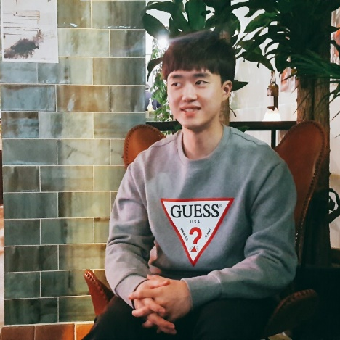
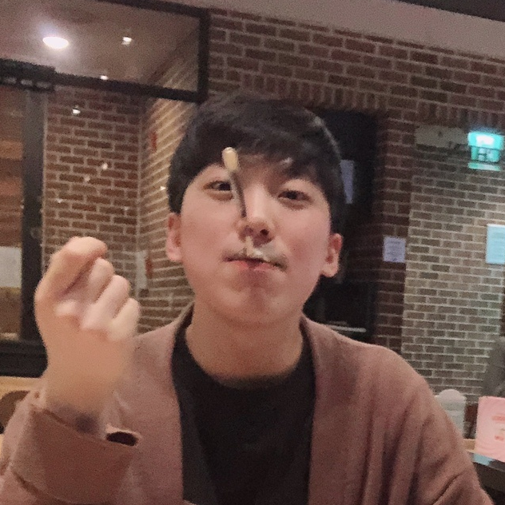
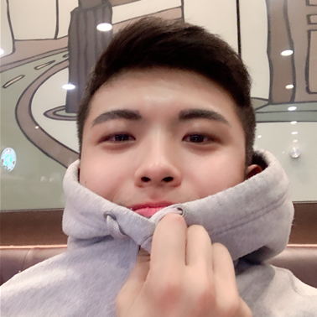
1. 수행 조직 및 인원
팀 <블루스크린>은 프로그래밍을 좋아하고 생활을 개선하는 개발을 지향하는 세 명의 성균관대학교 컴퓨터교육과 재학생이 모인 팀입니다.
박천욱
PM / 메인 프레임 개발 / UIㆍUX
안형근
Server 개발 / Server 통신
배성현
Android app 개발 / Client 통신

Slide 9

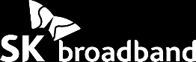
02
제안 개요
2-1) 추진 배경 및 필요성
2-2) 서비스 내용
2-3) 기대효과 및 활용방안

Slide 10
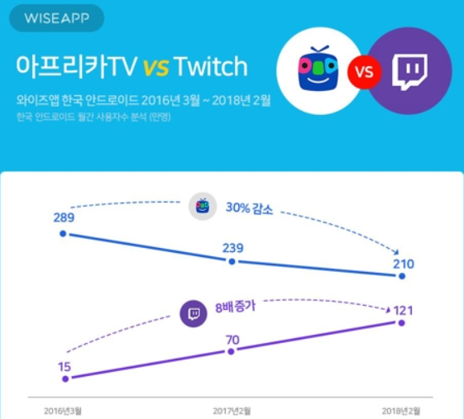
2-1) 추진 배경 및 필요성
<SNSㆍ스트리밍은 이미 짧은 일상 Clip이 대세>
페이스북, 인스타그램, 아프리카, 트위치, 유튜브로 대표되는 SNS와 스트리밍 플랫폼의 파급력은 이미 검증되었습니다. 저희 팀은 이런 플랫폼에 가장 친숙한 대학생의 감성을 바탕으로 접근했습니다.
저희가 직접 느낀 오늘날 SNS 영상 생태계의 두 가지 키워드는 [짧은 길이]와 [일상 중심]이었습니다. 이전에는 SNS를 통해 신기하거나 평소 경험하지 못할 소재가 인기를 끌었다면, 요즘은 더욱 공감되거나 소소한 일상을 담는 영상이 더 큰 영향력을 지닙니다. 또한, 점차 사람들은 짧은 클립 영상을 찾게 되었습니다. 짧은 시간에 핵심 이벤트를 담아내거나 특정한 순간을 포착한 영상이 더 많은 인기를 얻고 있습니다. 이는 대표적인 SNS 미디어 플랫폼인 ‘아프리카TV’ 와 ‘Twitch’에서 분명한 사례로 드러났습니다.
<Twitch의 성공비결, 영상 도네이션>
스트리밍 플랫폼 부동의 1위였던 아프리카TV를 위협하는 Twitch의 흥행 비결은 바로 ‘영상 도네이션’입니다. 아프리카 TV와의 가장 큰 차별점으로, 스트리머의 방송을 짧은 영상 클립 형태로 만들어 비용을 내면 해당 스트리머의 방송에 송출하여 모두가 공유할 수 있습니다. 이는 스트리머들의 ‘레전드’ 순간을 담은 영상들을 더욱 자주 방송에 노출해 더 많은 사람에게 퍼뜨리는 효과를 가져왔습니다. 최근 SNS상 가장 많은 인기 영상 유형이 ‘~~ 레전드 짤 모음’ 혹은 ‘~~ 레전드’ 등의 짧은 길이 클립인 것도 이러한 트렌드의 영향입니다.

Slide 11
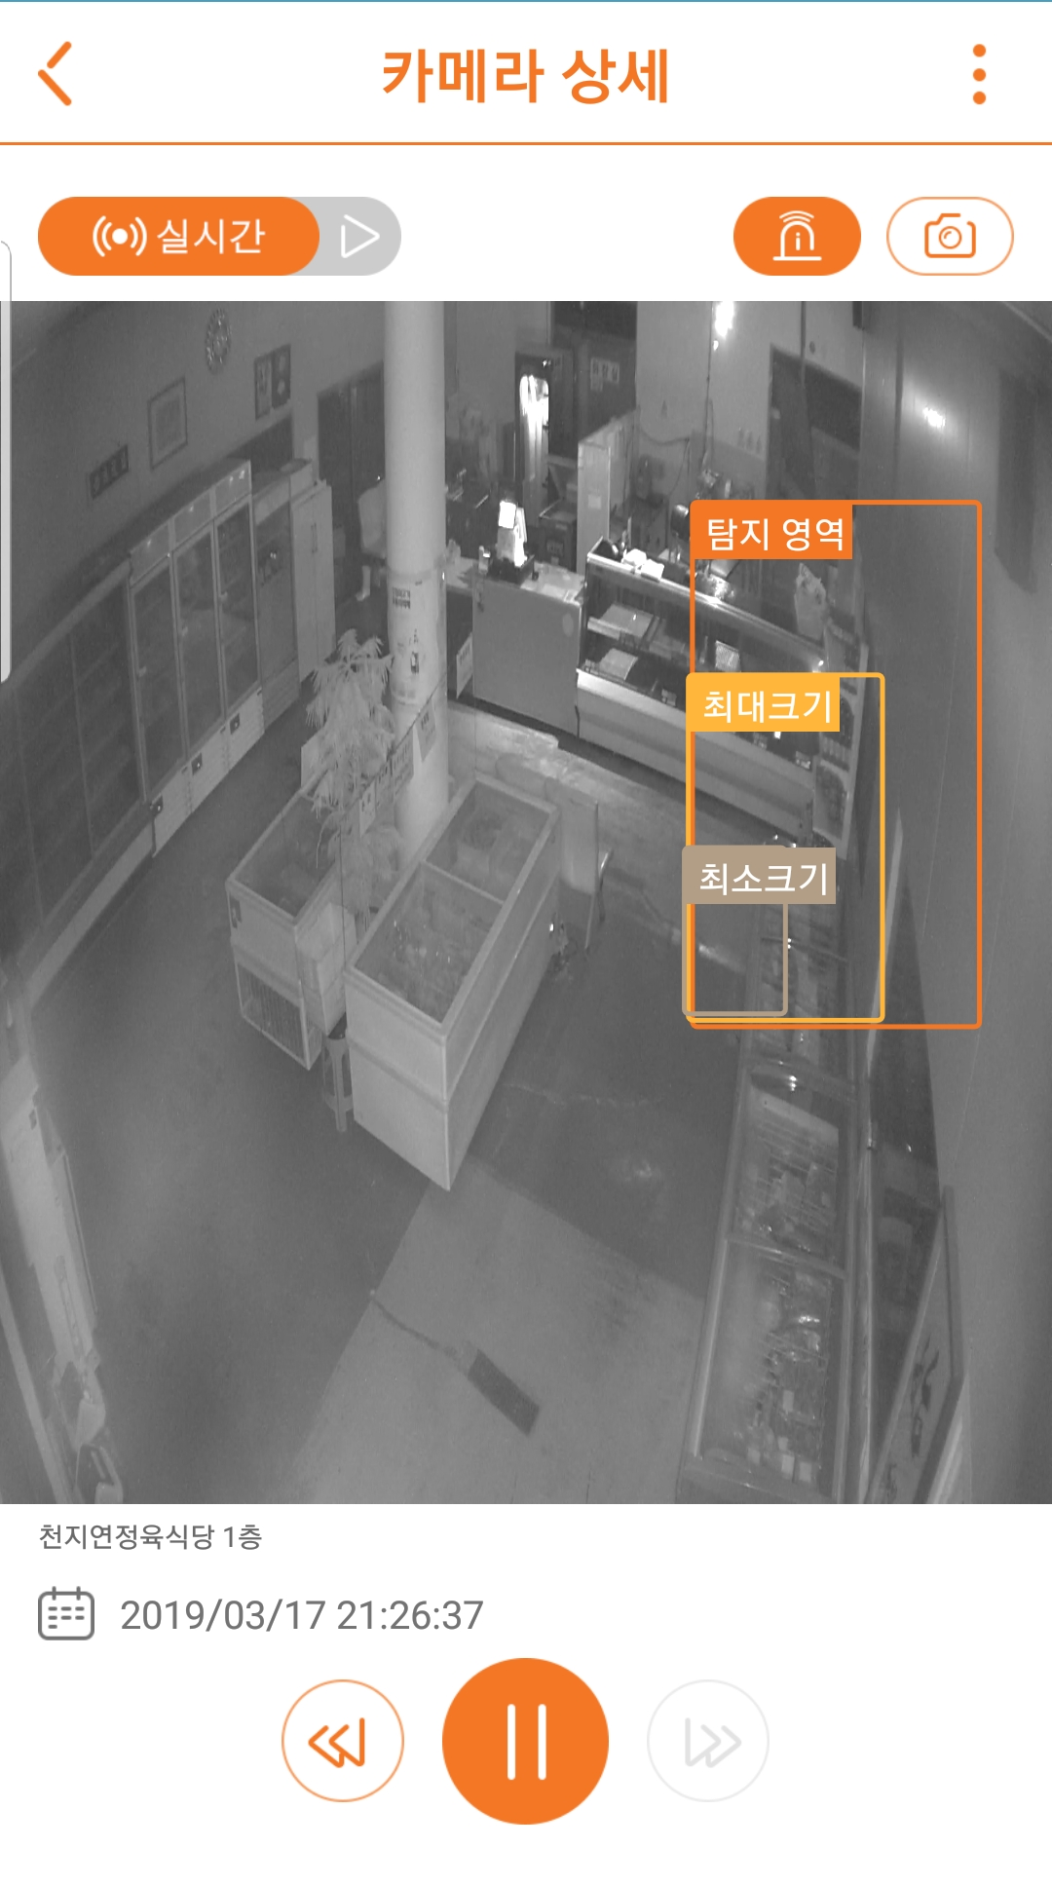
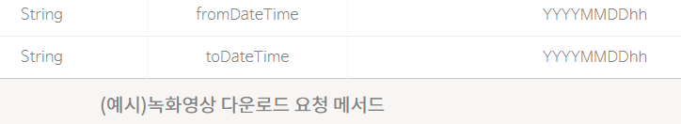
2-1) 추진 배경 및 필요성
<내 것인 듯 내 것 아닌 스마트캠 영상 데이터?>
현재 SKB의 ‘CLOUD CAM’ App에서는 실시간 영상을 확인하거나 사진으로 캡처는 가능하지만, 영상 캡처는 제공하지 않습니다. 사건을 담아내는 영상의 힘은 사진과 큰 차이를 가집니다.
또한, 현재 제공하는 API는 시간 단위의 긴 영상만 다운로드 신청이 가능하며, 그마저도 바로 사용자 핸드폰으로 다운로드가 불가합니다. 영상을 소장하고 싶은 사용자는 웹상의 요청이력에서 직접 다운로드를 해야 하는 불편이 있습니다. 필요한 한순간을 위해서는 최소 1시간의 영상을 살피며 편집을 해야 하는 불편도 있습니다.
<그래서 블루스크린은 생각했습니다>
‘실시간 화면에서 버튼 한 번으로 원하는 길이의 영상을 바로 내 휴대폰으로 저장할 수 있다면?’
클라우드 캠 주 고객인 소상공인들의 SNS를 활용한 젊은 층 타겟 홍보 효과, 일상의 순간을 공유하는 즐거움, 필요한 순간만을 정확히 영상증거로 남겨주는 보안 기능을 모두 잡을 수 있다고 말입니다.
<CLOUD CAM API의 ‘getPlaybackDownLoad’ 메서드>
- 인자가 h(시간)단위까지 밖에 없다 -
<CLOUD CAM 인 앱 화면 캡처>
- 화면 캡처 기능만 제공한다 -

Slide 12
2-2) 서비스 내용
<Entities>
SKB CLOUD
클라우드 캠 관련 API가 작동하는 장소
App for video clip
만들어 낸 API를 담은 모바일 앱
Local Server
API의 요청을 받아 크롤링을 통해 SKB Cloud에 특정 시간대의 영상을 요청
그 후 짧은 자막을 입혀 소켓 통신을 통해 App이 설치된 디바이스에 전송
User: 사용자
SKB CLOUD
Local Server
ClipCam
User
4
3
2
<Process>
5
1. 유저의 버튼 클릭
6
2. API를 통해 Server에 특정 시간, 길이의 다운로드 요청
1
3. 구현된 크롤링을 통해 Cloud에 요청
4. 요청된 영상을 로컬에 다운로드 및 자막 작업
5. 소켓 통신을 통해 편집된 영상 송신
6. 수신된 영상을 사용자가 다운로드 하여 활용

Slide 13
2-2) 서비스 내용
<Front End>
User & ClipCam
구현한 API를 실행하는 App을 실행하는 유저
네트워크 환경에 따라 적어도 25초를 기다린 뒤, 핸드폰을 확인하면 본인이 원하는 시간대 및 길이의 영상에 짧은 자막이 입혀져 저장된다
지향하는 UI는 트위치의 영상 클립 UI와 같다
스크롤을 통해 영상의 길이 조절
SNS에 업로드
자신의 영상 클립 목록에 저장
SKB CLOUD
Local Server
ClipCam
User
4
3
2
<UI example>
5
6
1

Slide 14
2-2) 서비스 내용
<Back End>
Local Server & SKB CLOUD
SKB CLOUD에 접근하여 영상을 다운받기 위한 Local Server
만약 해당 기능의 API가 배포된다면 Local Server는 사라지고 3 entity가 되어 통신이 줄어들 수 있다
Ngrok을 사용하여 네트워크에 상관없이 해당 Local Server에 접근 가능
Local에서 ClipCam의 메모리에도 웹을 통하여 접근 가능하게 하기 위해 ClipCam이 설치된 핸드폰에 NAS를 구축
SKB CLOUD
Local Server
ClipCam
User
4
3
2
5
<Process>
6
1. Local server에서 크롤링을 통해 CLOUD에 영상 다운로드 요청
1
2. 요청된 영상을 CLOUD가 Local에 전송
3. 전송 받은 영상을 로컬에서 편집하여 자막을 입힘
4. 크롤링을 통하여 해당 핸드폰의 NAS에 접근
5. 크롤링을 통해 경로를 전달
6.편집된 영상 파일을 핸드폰에 업로드

Slide 15



2-3) 기대효과 및 활용방안
CLIP CAM의 기대효과
SHARING!!

Slide 16




“아! 이건 좀...” 영상 증거 확보 및 공유
oo 백화점 oo 매장 도둑 잡아라!!
성추행범 인상착의는 oooo!!

Slide 17


소상공인 및 기업의 홍보 효과
휴일인데 놀이동산이 한가하다니~
맛집은 이시간대에 오셔야죠 ㅎㅎ

Slide 18

사용자의 일상 공유 즐거움
이 상황이 너무 웃기다 ㅋㅋㅋㅋ
ooo 봐바 완전 바보야 ><

Slide 19
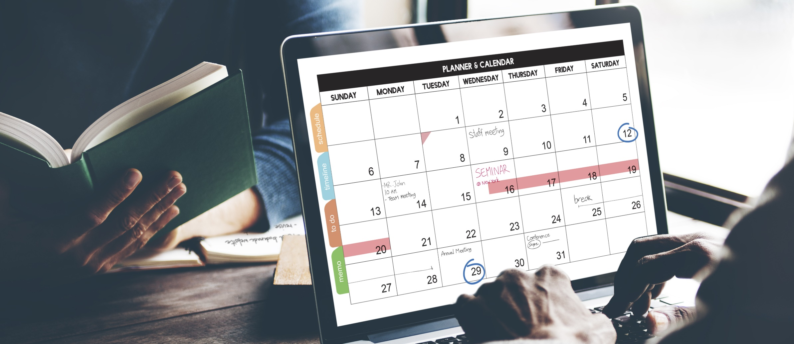
03
아이디어 구현 진행상황
3-1) 메인 프레임
3-2) 서버
3-3) Android App

Slide 20
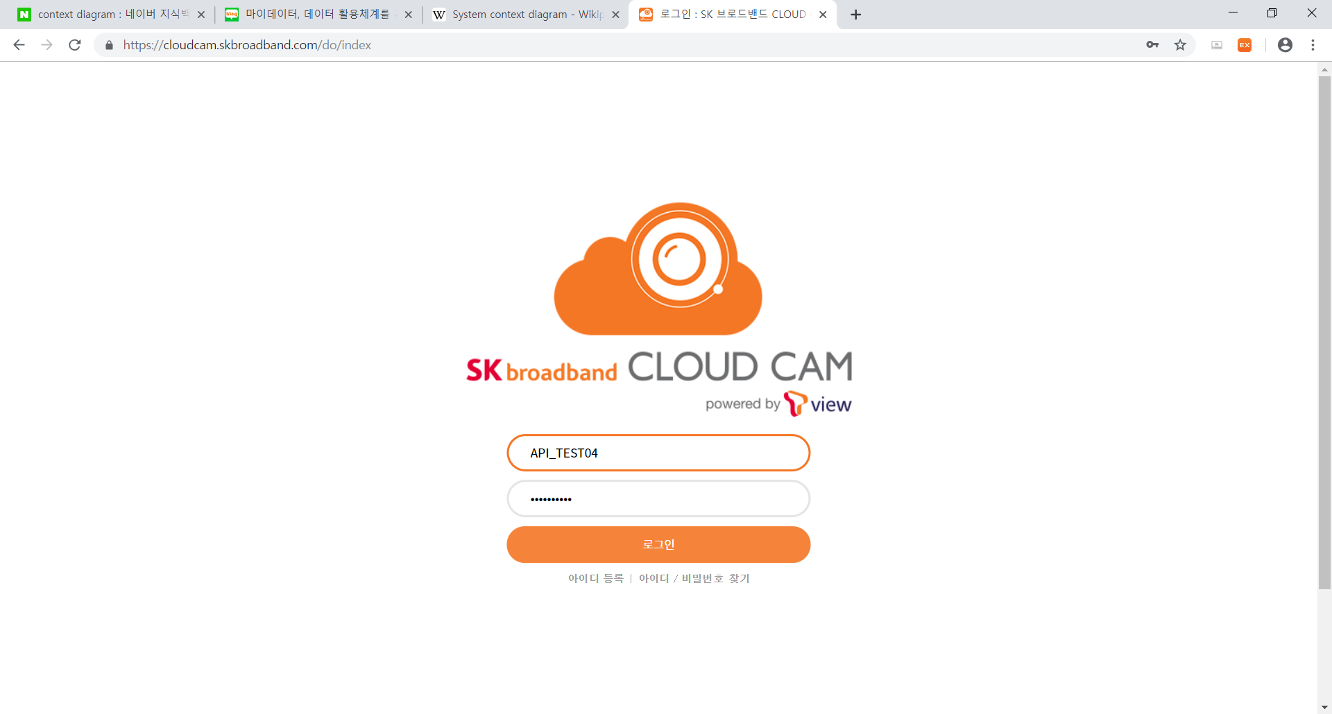
3-1) 메인 프레임
0. Python 기반으로 서버의 flask상에서 동작
로그인 자동화
Selenium 으로 Chrome 웹 드라이버를 활용해 SKB 클라우드 캠에 접근합니다.
Test용 이므로 부여 받은 cam id 로 접근 (실제론 User의 보유 cam id별로 다른 캠 접근)
2) Test용으로 부여 받은 id와 pw(API_TEST04 , 1q2w3e4r5t)를 로그인 창에서 입력 후 login 버튼 클릭
실제에선 User id, pw 정보로 로그인 실행
element 명 userId에 key 값으로 API_TEST04 전송
element 명 password에 key 값으로 1q2w3e4r5t 전송
@id="loginBtn“의 Xpath값으로 [로그인] 버튼 클릭

Slide 21
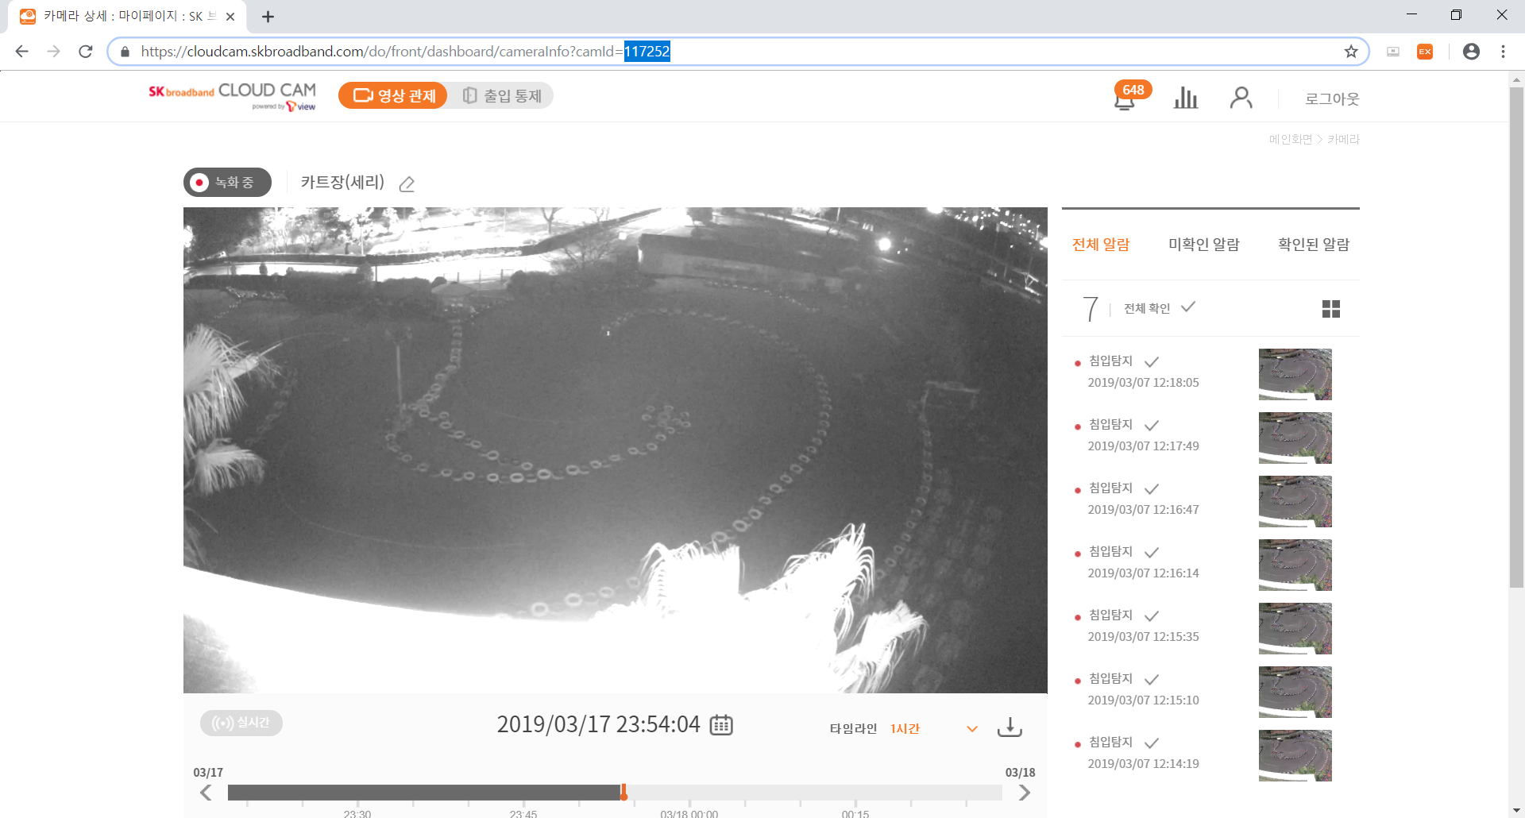
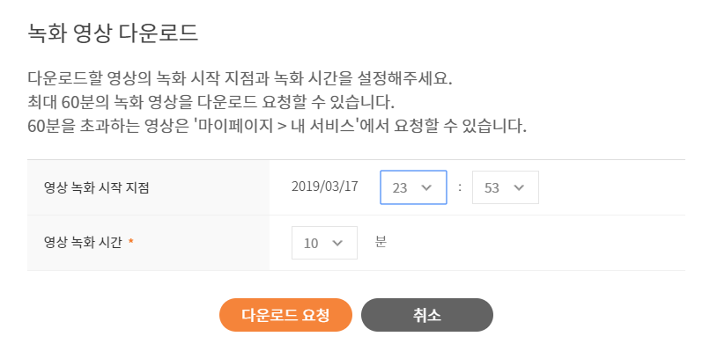
3-1) 메인 프레임
2. 다운로드 요청
로그인 성공시 접근한 주소는 오른쪽과 같이 영상 다운로드를 요청할 가능
(https://cloudcam.skbroadband.com/do/front/dashboard/cameraInfo?camId=117252)
camId에 따라 다른 cam 영상 접근 가능
2) “녹화 영상 다운로드” button 을 xpath값으로 클릭
3) “녹화 영상 다운로드” 팝업에서 사용자가 설정한 길이의 클립을 다운로드 요청
프로토타입은 시작 시점을 default인 10분전부터로 진행
프로토타입은 클립의 길이는 1분의 짧은 영상으로 생성
“다운로드요청” button 을 xpath 값으로 클릭

Slide 22
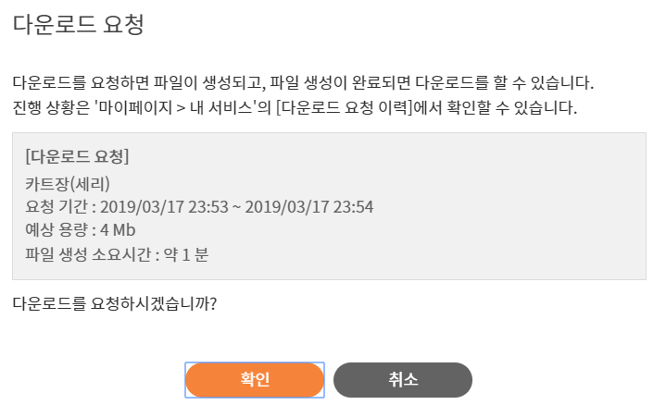
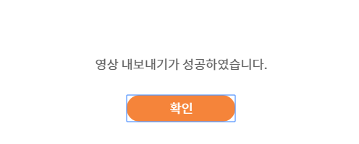
3-1) 메인 프레임
2. 다운로드 요청
4) “다운로드요청 확인” button 을 xpath 값으로 클릭
5) 영상 내보내기 성공

Slide 23
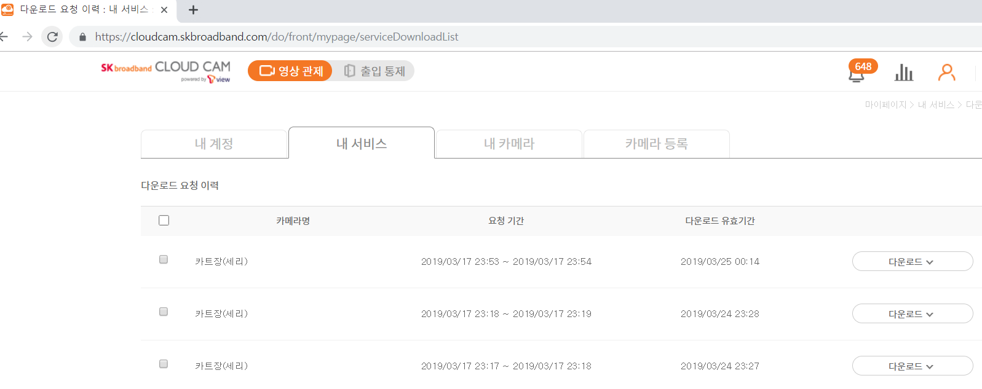
3-1) 메인 프레임
3. 생성된 비디오 클립을 서버로 다운로드
1) “다운로드요청 이력” (https://cloudcam.skbroadband.com/do/front/mypage/serviceDownloadList) 접근
2) 가장 최근의 요청 이력은 tr[1] 이며, 다운로드 버튼은 td[5] 에 존재하므로, xpath('//*[@id="section"]/div/div/div/div/table/tbody/tr[1]/td[5]/div/button').send_keys(Keys.ENTER) 접근

Slide 24
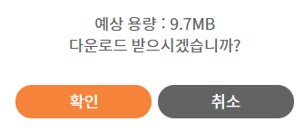
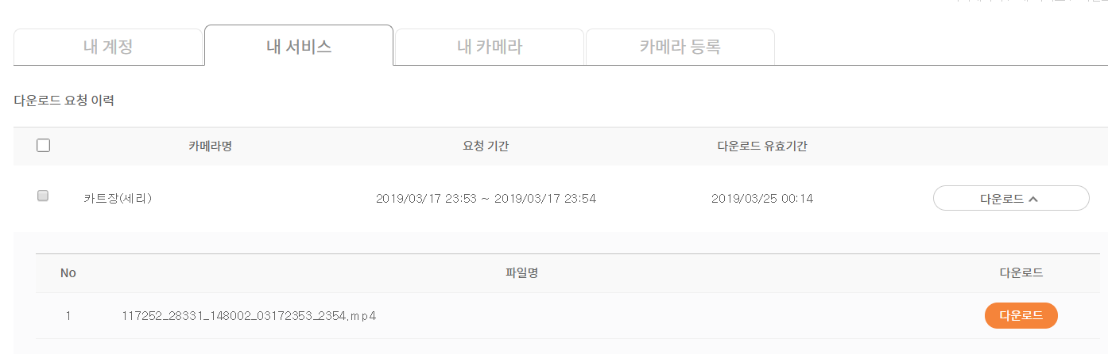
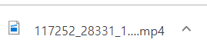
3-1) 메인 프레임
3. 생성된 비디오 클립을 서버로 다운로드
3) 생성되는 탭(tr[2])의 td[2]에는 다운로드 될 파일명이 존재
4) 페이지 소스코드에서 <div class="txtLeft mal10"> 로 시작하는 문자열 형태의 파일명(~.mp4)을 정규식을 이용해 수집 (filenam으로 저장)
5) tr[2]의 td[3]인 다운로드 버튼 elemen를 xpath로 접근
6) 다운로드 확인 버튼 클릭
7) 클립영상 다운로드 완료( 저장 경로: ＇/Users/hyunggeunahn/Downloads/＇+ filename )
이 후, 파일을 request 요청한 Android로 서버 단에서 전송

Slide 25
3-2) 서버
0. 왜 이렇게 서버 구성을…?
필요로 하는 영상을 다운받기 위한 API가 없는 상황
해당 URL의 버튼 클릭으로만 분 단위의 영상 다운로드가 가능
(https://cloudcam.skbroadband.com/do/front/dashboard/cameraInfo?camId=117252)
버튼 클릭을 통한 다운로드 받는 방법으로 크롤링을 사용하였으므로, 크롬 드라이버가 서버에서 구동이 가능해야 함
크롤링으로 다운받은 영상을 사용자에게 보내야 함
위의 4가지 조건을 만족하고 간단하게 통신하기 위해 3가지 시도를 하였지만 모두 실패하였습니다.
Try 1. TCP/IP 통신
Try 2. FIREBASE 이용
Try 3. Amazon Web Service 이용
그 후, 다른 3가지 방법을 오른쪽의 그림과 같이 서버를 구현해 통신하였습니다.
1. Flask Web App
2. ngok을 통한 로컬 서버 터널 열기
3. Network Attached Storage를 이용해 영상 파일 전송
SKB CLOUD
Local Server
ClipCam
User

Slide 26
3-2) 서버
Try 1. TCP/IP 통신
필요 이유 및 장점
파이썬과 안드로이드 앱 간의 소켓 통신
서버 및 클라이언트 측 통신을 우측의 코드로 구현
안드로이드 앱과 소켓 통신 성공
단점
통신의 단위가 소켓이라 굉장히 작음
평균 9MB인 영상 파일이 해당 통신 방법으로 송, 수신 하기에는 너무나 큼
송수신 중 패킷 손실이 너무나 잦음
동일 네트워크 상에서만 통신이 가능함

Slide 27
3-2) 서버
Try 2. Firebase 서버 및 DB 이용
필요 이유 및 장점
서버 및 데이터베이스까지 제공하는 구글의 백엔드 플랫폼
안드로이드 와 해당 환경의 통신이 용이함
웹 앱과 해당 환경의 통신이 용이함
단점
특정 로컬 파일과 동기화 기능이 부재
해당 기능을 위한 서비스는 유료 결제가 필요
사용 량에 따라 건당 추가 서버 사용 금액을 지불해야 함

Slide 28
3-2) 서버
Try 3. Amazon Web Service
필요 이유 및 장점
EC2 위에 구축한 서버에 DB등 기초적인 것을 구축 및 다운
해당 리눅스 서버에 웹 앱 등을 옮김
서버에 리퀘스트가 들어오면 웹 앱을 통해 DB에 파일을 저장한 후 양방향 통신으로 배포
단점
GUI가 제공되는 크롤링 도구인 chrome driver가 실행 불가
크롤링 도구로 사용되는 다른 binary 파일 인 phantom js 및 chrome driver 구버전은 보안상의 문제로 해당 서버에서 실행이 불가능 함

Slide 29
3-2) 서버
1. 미니멀 한 웹 앱 - Flask
필요 이유 및 장점
백 엔드에서 실행되는, 오직 기능을 위한 웹 앱 구현이 필요함
필요한 기능만 간단하게 구현이 가능한 Flask를 사용
Virtual Environment를 구축하여 해당 환경에서 웹 앱을 실행
지정한 특정 URL로 접속 시 request가 들어와 해당 함수가 작동
독립된 가상환경이라 원하는 환경 설정이 가능함
단점
사용자가 많아지면 통신이 굉장히 딜레이 됨
초기 설정에 많은 노력과 시간이 필요함

Slide 30
3-2) 서버
2. Local Server 터널 열기 – ngok
필요 이유 및 장점
로컬에서만 접속이 가능한 127.0.0.1:5000 터널을 모두에게 열어 줌
해당 기능을 하는 ngok 모듈로 특정 URL을 통해 포워딩 해준다
Connections을 통해 해당 서버가 현제 어떤 상태인지 알 수 있다
하단에 HTTP Request 및 어떻게 처리되었는지 Debug 창을 띄운다
단점
해당 세션에 대하여 회당 6시간 정도 지속된다
시간이 지난 뒤, 다시 포워딩을 해주게 되면 지정된 URL이 바뀐다
어떠한 유저라도 자신의 포트에 리퀘스트를 보낼 수 있어 사용자가 많다면 컴퓨터 자원이 낭비된다

Slide 31
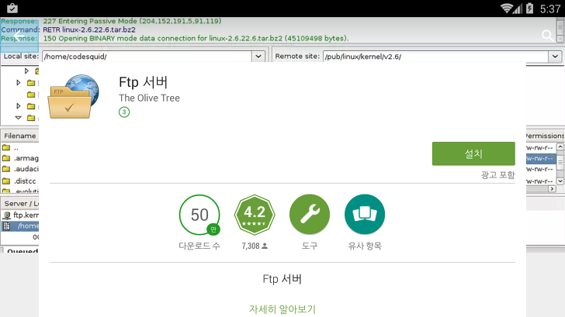
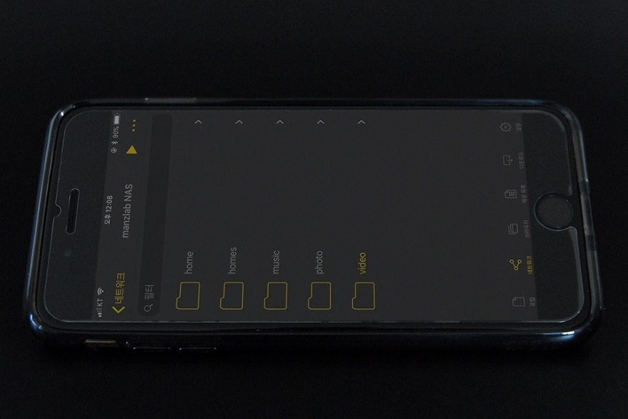
3-2) 서버
3. 휴대폰 stroage에 웹으로 접근하기 by NAS
필요 이유 및 장점
웹을 통해 해당 휴대폰의 스토리지에 접근이 가능해야 함
다운로드 한 9mb 가량의 파일을 빠르게 전송이 가능해야 함
FTP 서버를 통해 휴대폰 스토리지에 파일을 송신, 수신을 진행 함
단점
같은 네트워크 상에 존재해야 함
인증 및 보안 절차가 까다로움
FTP 서버 설정 및 구축 난이도가 높은 편임

Slide 32
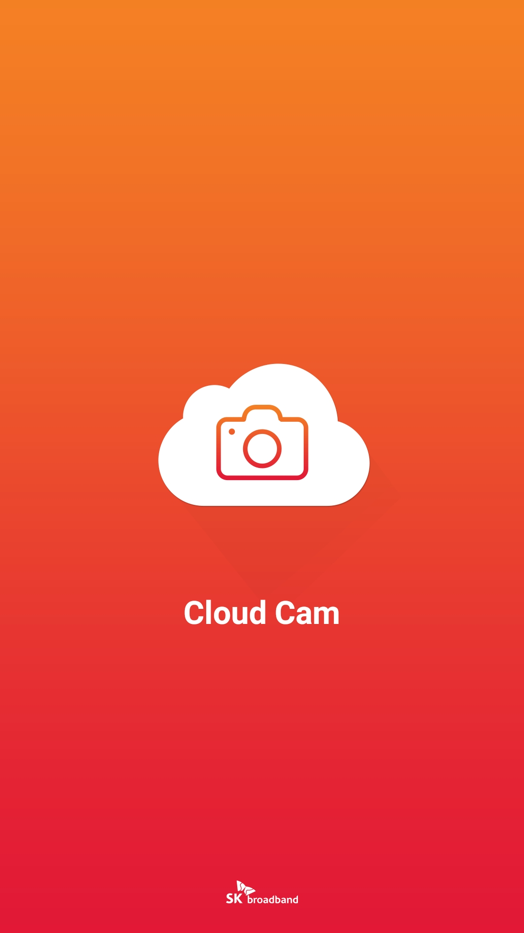
3-3) Android App *sample 코드를 참고 했습니다
1. 초기 로딩화면
skiApi를 사용하기 위해서는 초기에 IMEI(휴대폰 교유 번호)가 필요합니다. 이 화면에서 자동으로 IMEI를 받아오게 됩니다.
2) 안드로이드 버전 APK 23(TargetSDK = 마시멜로 버전) 이상인 경우, 디바이스의 특정 기능을 사용할 때 무조건 권한을 요구하도록 했습니다. 로딩 화면에서 위험 권한을 다 풀어주는 역할을 하게 됩니다. 이 때, 위험권한을 다 풀어주어야만 모든 기능을 문제 없이 사용할 수 있습니다.
3) 로딩화면은 별다른 인풋이 없어도 바로 로그인 화면으로 넘어가게 됩니다. IMEI의 인자값만 로딩화면으로 넘겨줍니다.

Slide 33
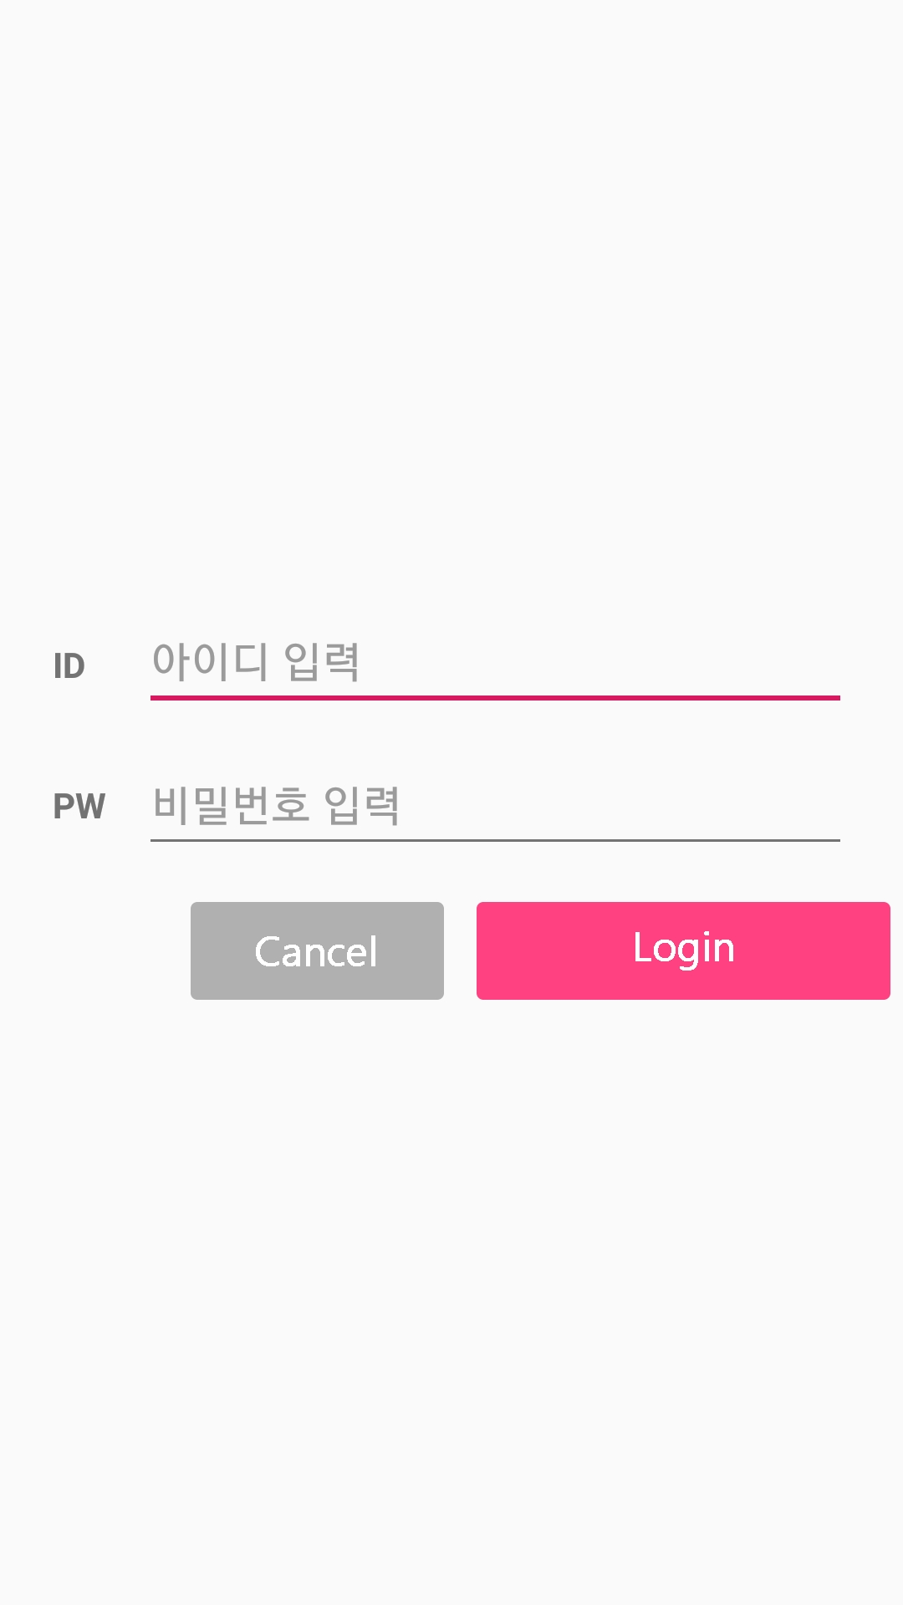
3-3) Android App *sample 코드를 참고 했습니다
2. 로그인 화면
1) 입력받은 아이디와 비밀 번호를 가지고 클라우드캠 접근 권한이 있는 지 없는 지를 확인하게 됩니다.
2) ApplicationClass라는 곳에서 모든 변수들과 메서드를 관리하고 있습니다. json 파일로 정보들이 들어오면 합당한 변수에 값을 집어 넣어서 언제든 쓸 수 있도록 만들어 줍니다.
3) 로그인 화면에서 사용자 인증이 완료되면 카메라 리스트와 카메라를 보여주는 곳으로 intent하게 됩니다. 별다른 변수를 넘겨 주지 않아도 되고, 넘겨줄 때 flag만 깨끗하게 clear 시켜주면 됩니다.

Slide 34
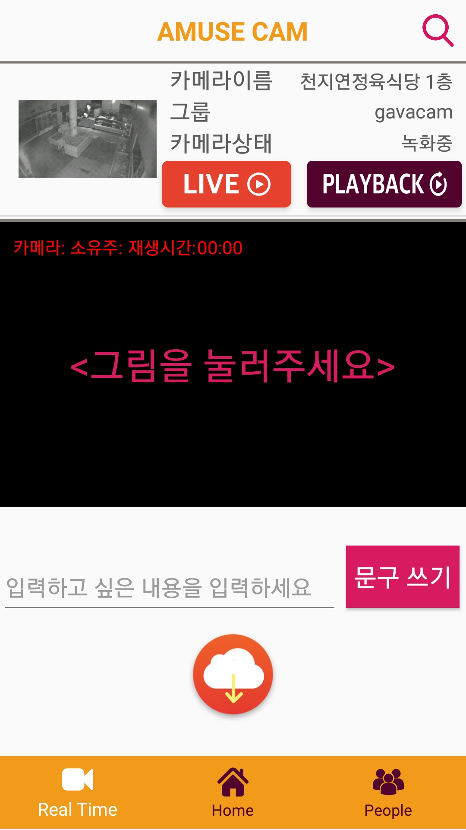
3-3) Android App *sample 코드를 참고 했습니다
3. 카메라 리스트 화면
1) 카메라 리스트가 위쪽에 리사이클링 뷰로 나타나져 있고, 그 아래 SurfaceView로 나타나 있습니다. 큰 화면에서 실시간 영상을 확인할 수 있습니다. 그 아래에는 넣고 싶은 문구를 넣는 곳이 있고, 그 아래에는 문구와 함께 저장할 수 있는 아이콘과 그 외의 네비게이션 탭이 있습니다.
2) 통신할 때에는 핸들러를 사용해야 하기 때문에 Message 를 사용해서 정보를 주고 받게 됩니다. CameraDetailLsitData의 객체를 통해서 정보를 주고 받습니다.
3) 어떤 특정한 사업에 쓰이는 기능이 아니라 클립을 만들어내는 기능이 있기 때문에 어플리케이션의 형태도 여러가지로 바뀔 수 있다는 생각이 들었습니다. 클립의 길이는 지금은 1분으로 한정했고, 차후에 클립의 길이를 정하는 부분을 넣을 계획입니다.

Slide 35
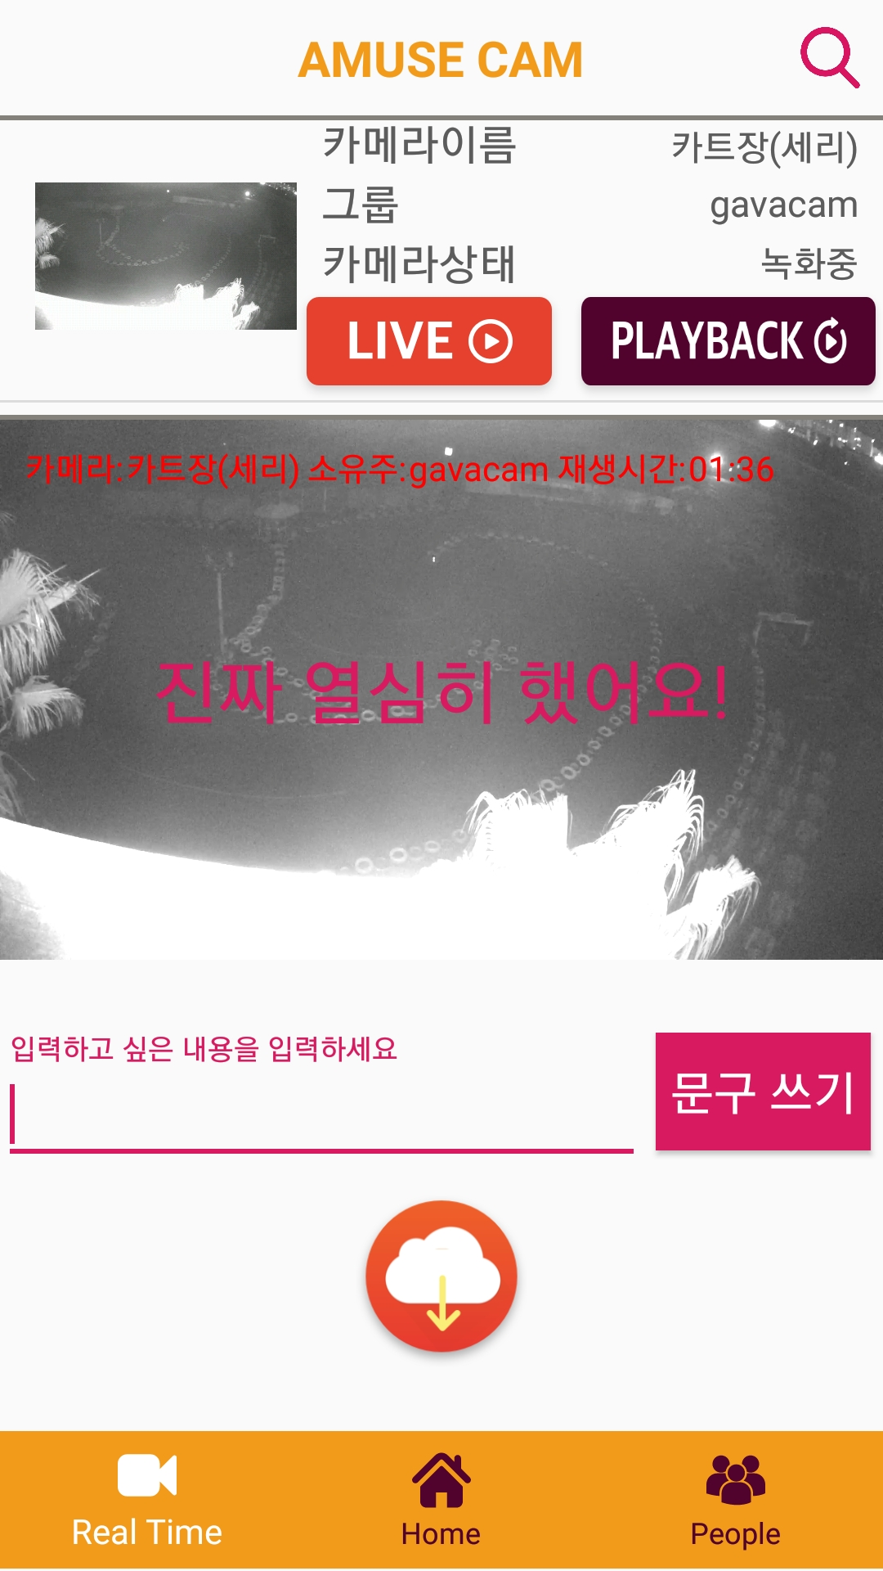
3-3) Android App *sample 코드를 참고 했습니다
4. 클립 다운로드 기능
1) 단순히 동영상을 받는 것이 아니라 짧은 길이의 영상을 다운로드를 받음과 동시에 단순한 글자를 집어넣는 역할을 하게 됩니다. 안드로이드에서 모든 것을 구현하지는 못했지만 flask와 nas를 통해서 통신하는 것 까지 구현된 상태입니다.
2) 다운로드 아이콘을 누르고 나면 web상에서 다운로드가 받아지면 자동으로 다운 받아진 영상이 핸드폰으로 전달이 됩니다. (download 폴더)에 다운로드가 되어 있습니다.
3) 차후에 안드로이드에서 간단한 문구를 넣어서 영상을 만들 계획입니다.

Slide 36
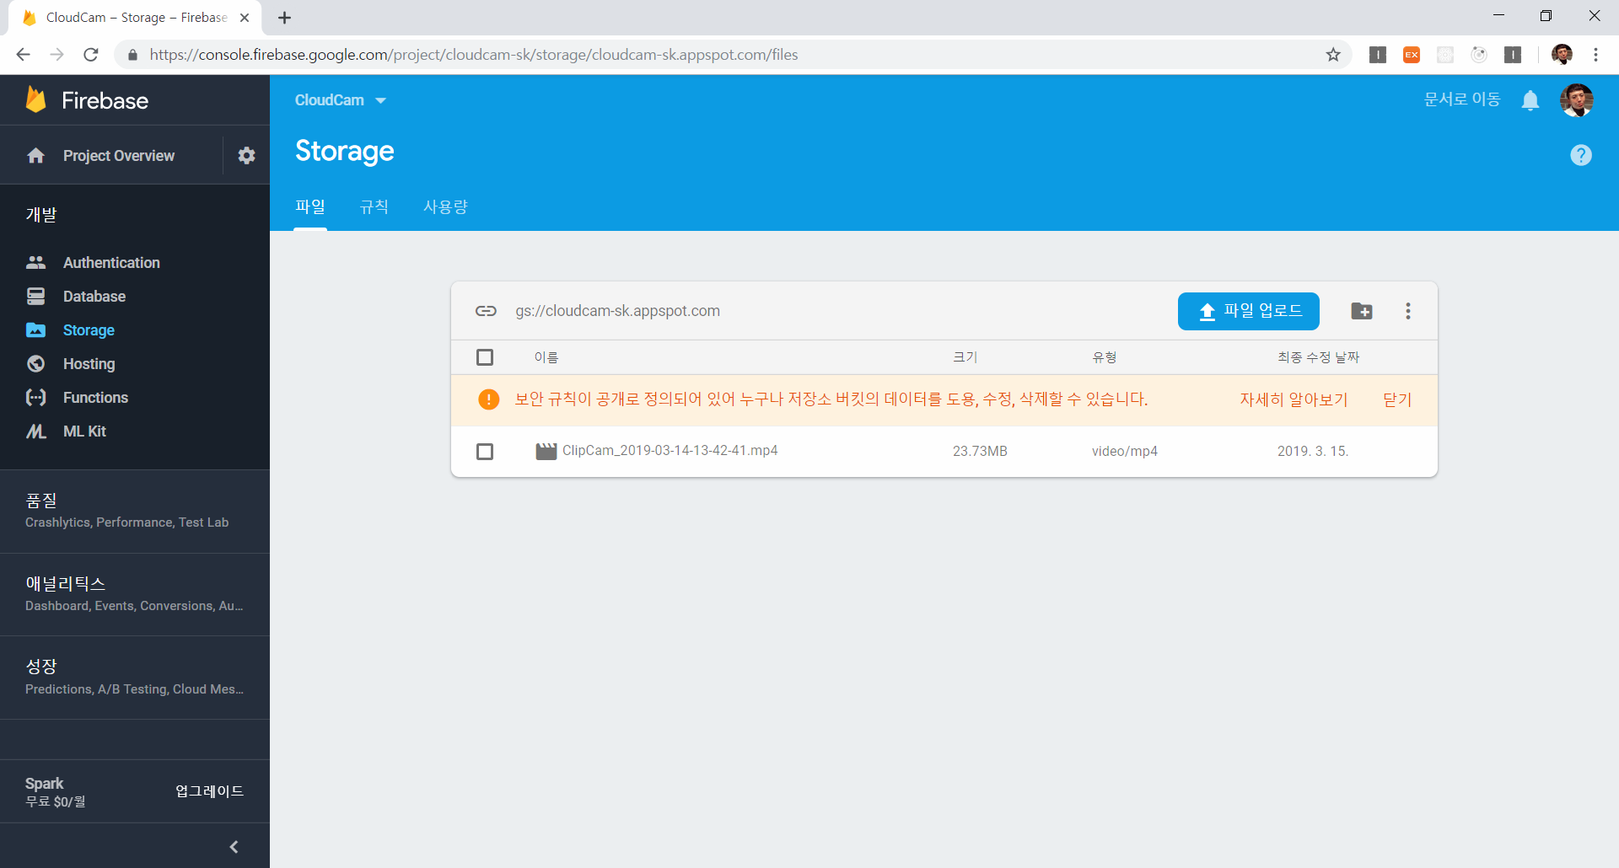
3-3) Android App *Firebase와 실시간 통신
5. 번 외 (Firebase Real-Time)
파이선 서버로 영상을 다운 받는 것까지는 성공을 했지만 다운 받은 후에 이 영상을 핸드폰으로 연결하기까지 정말 여러 과정이 있었습니다. 구글 드라이브, firebase, jaramiko library, socket communication 등 여러 방법 등을 시도해보았습니다.
필요 이유 및 장점
안드로이드에서 접근이 용이하고 다루기 쉬움
필요한 영상을 다운로드 받거나 인자 넘겨주기 간단함
인터넷과 연결되어 있는 곳이면 어디든 접속 가능
간단한 동영성 업로드의 용이함
단점
파이썬서버와 통신을 하기 굉장히 까다로움
초기 설정에 많은 노력과 시간이 필요함

Slide 37
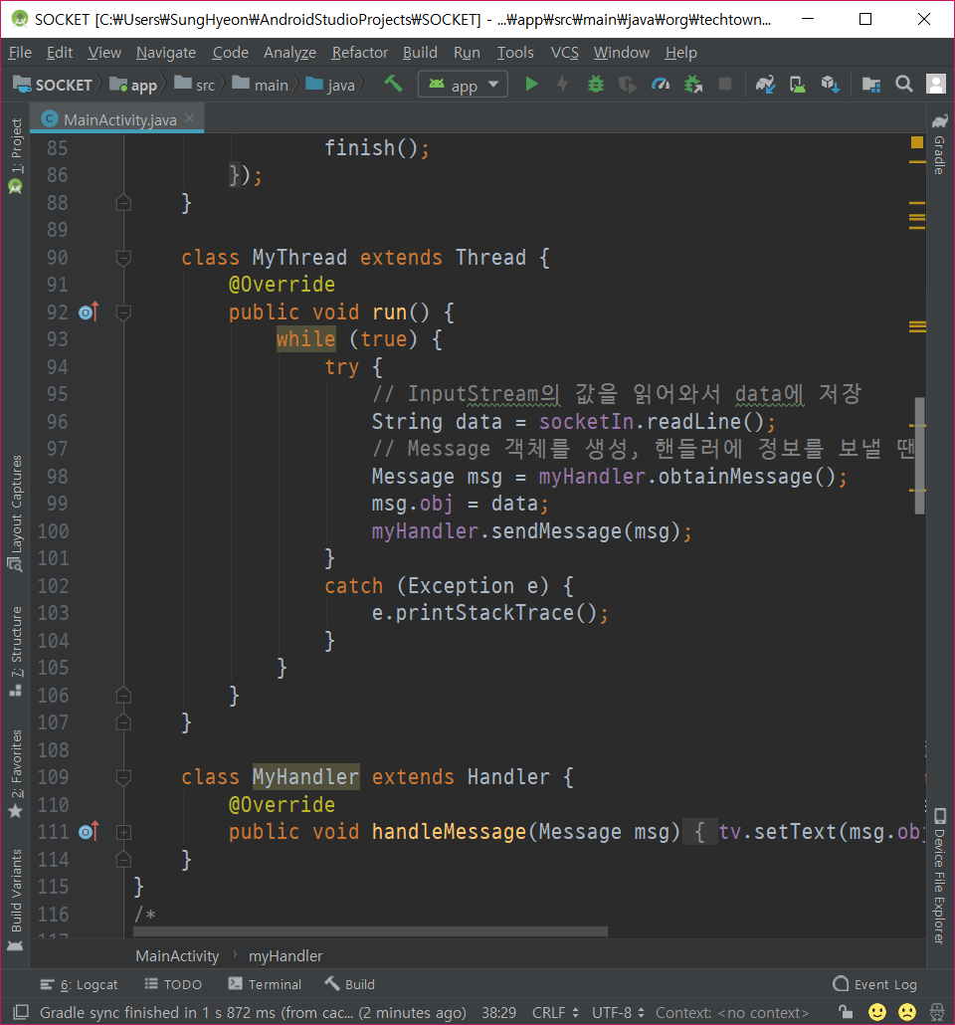
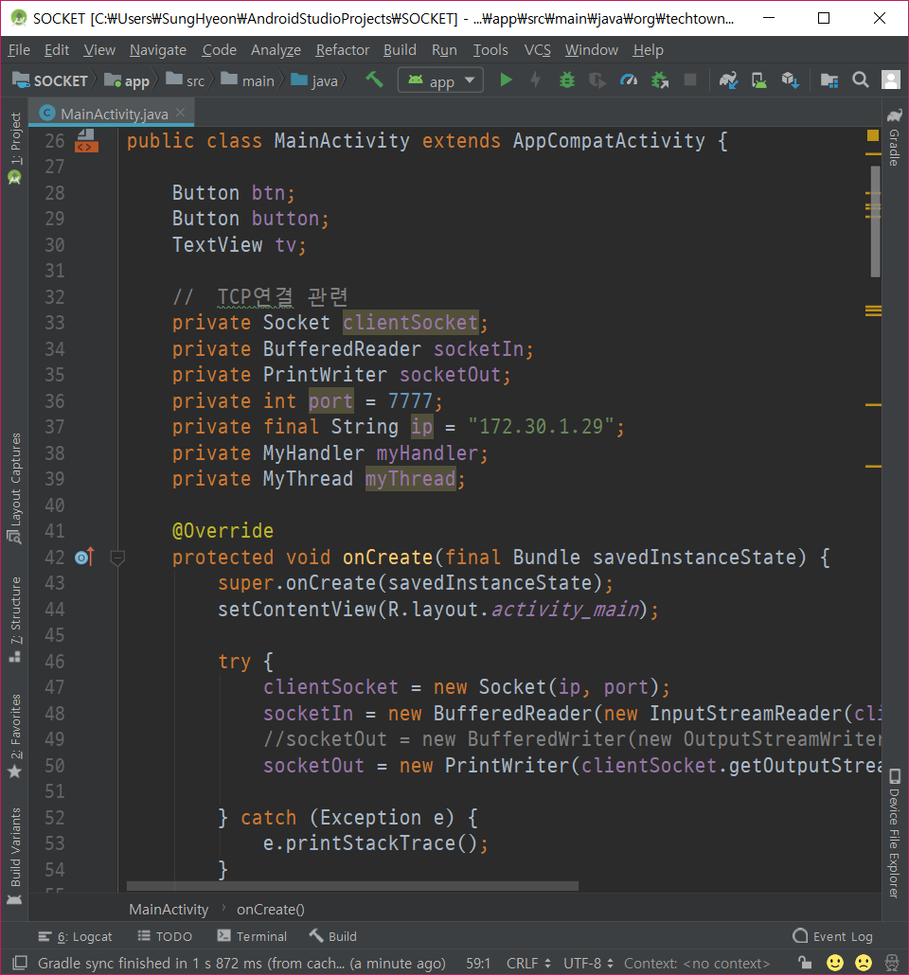
3-3) Android App *파이썬 서버와의 소켓 통신 시도
5. 번 외 (Socket Communication)
필요 이유 및 장점
파이썬서버와 자바 클라이언트가 통신의 용이
양방향 통신 하기에 적합한 통신
간단한 이미지, 문자는 전송가능
단점
용량이 큰 동영상을 보내기에는 부적합 함
안드로이드에서 while()문을 돌리면 램 부담이 큼

Slide 38
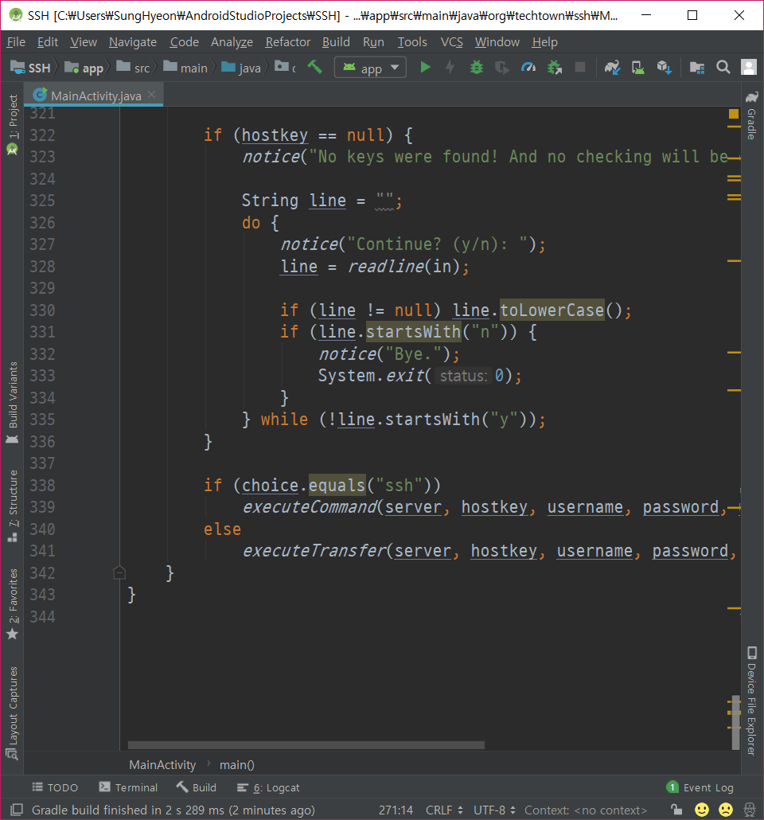
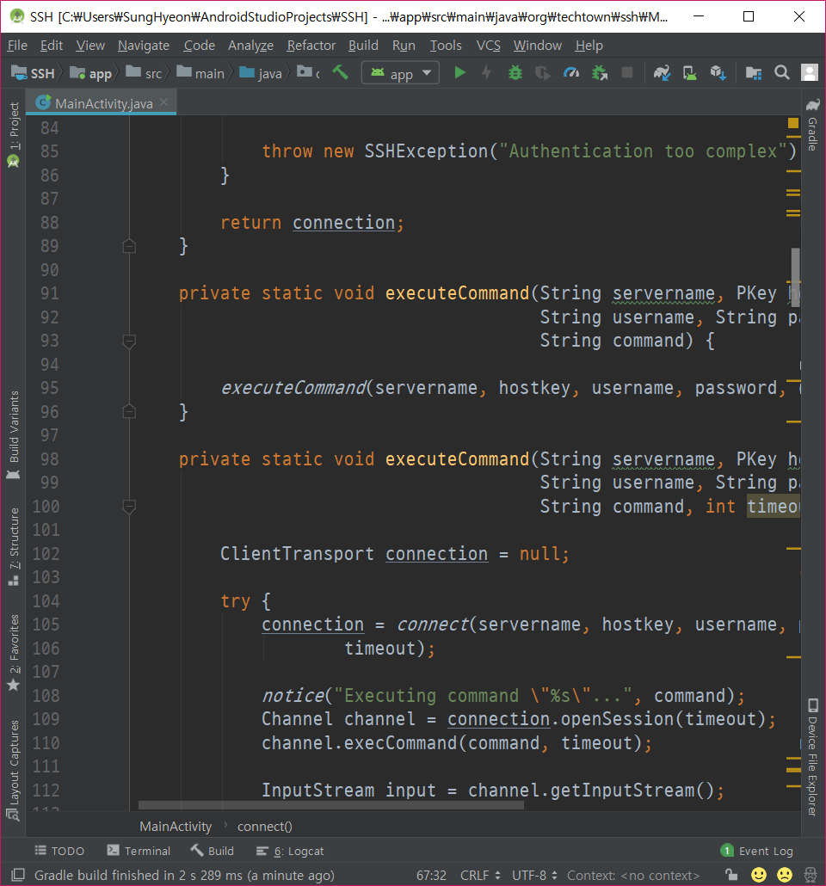
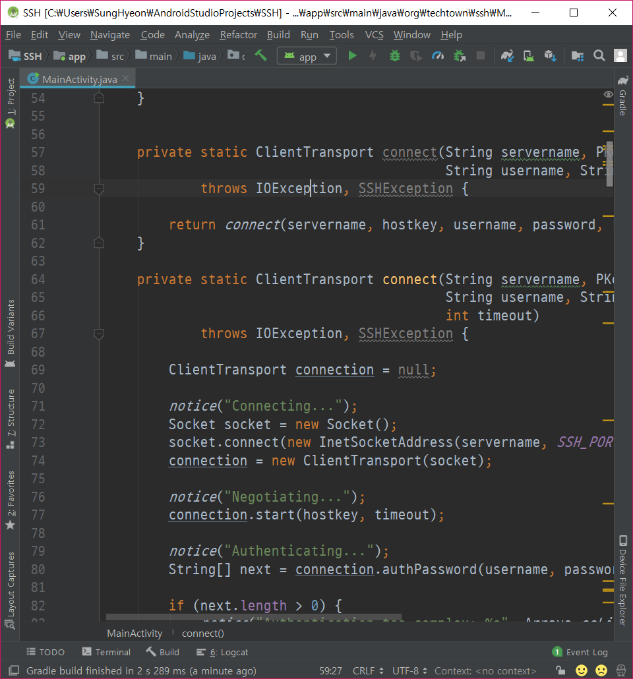
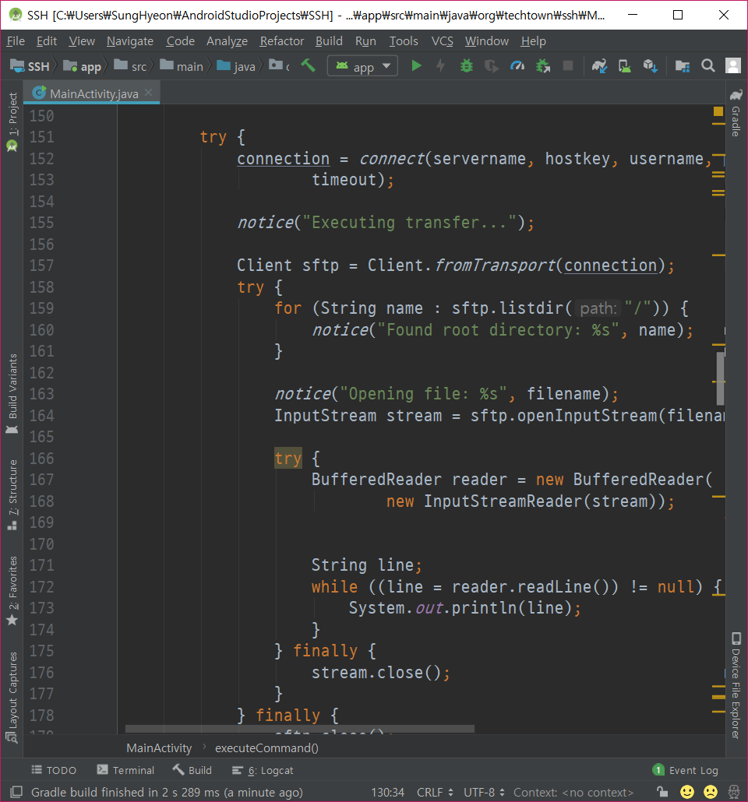
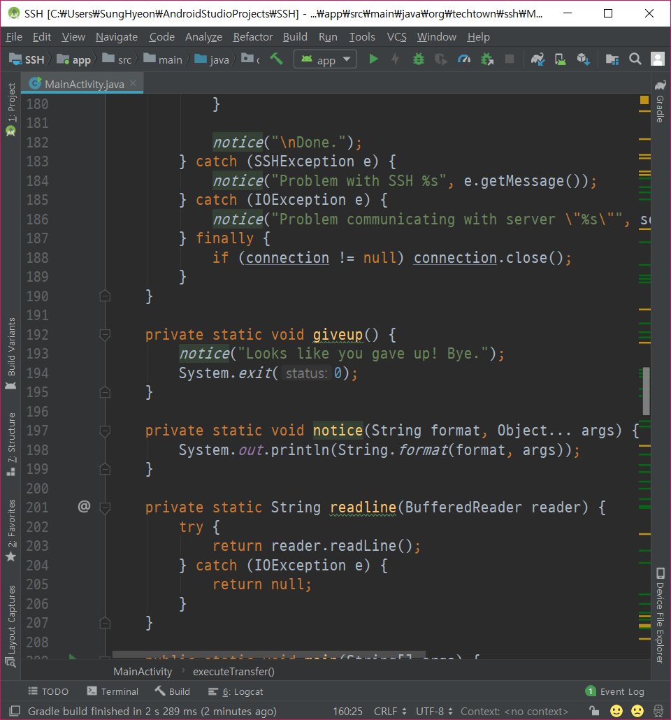
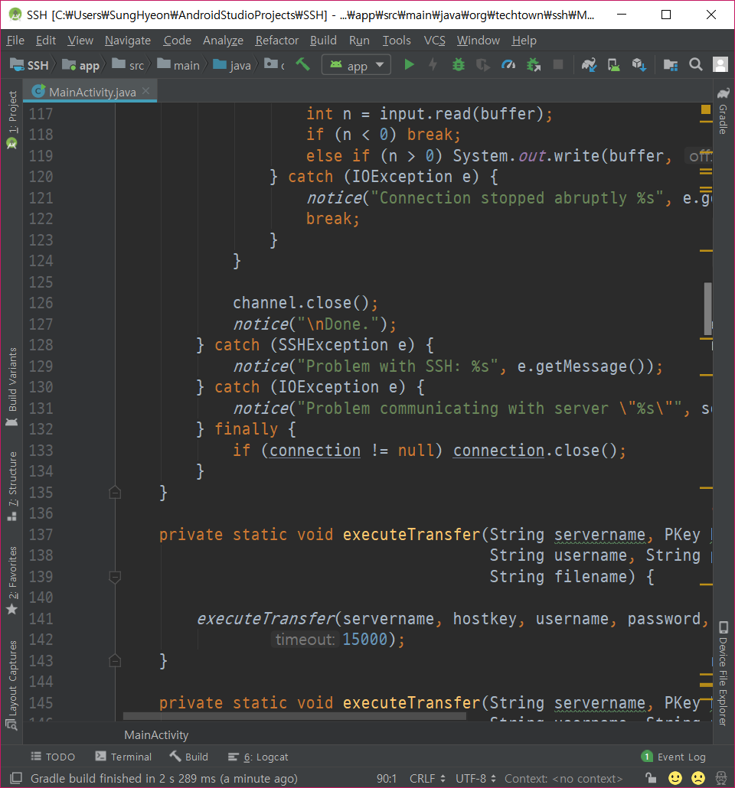
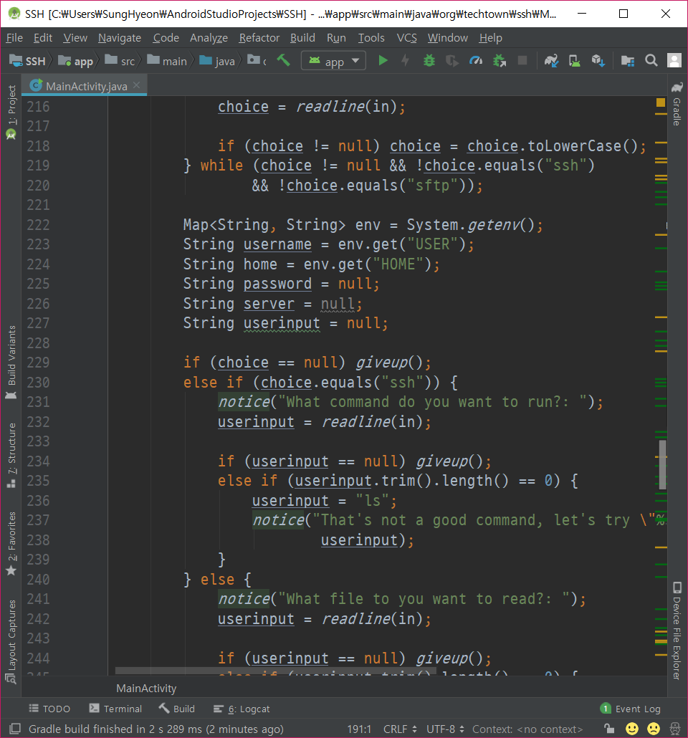
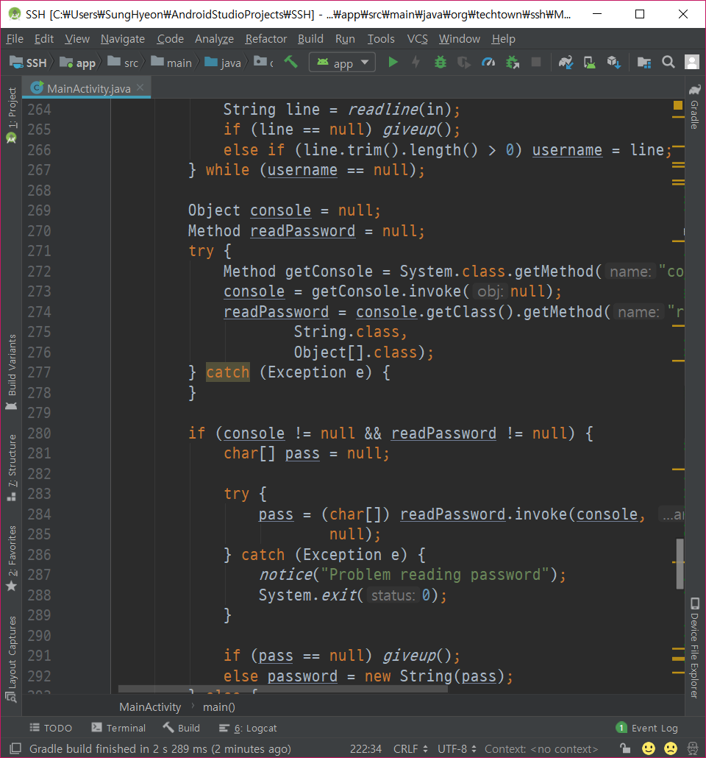
3-3) Android App *jaramiko 라이브러리 시도
5. 번 외 (Jaramiko Library)
필요 이유 및 장점
파이썬 서버와 클라이언트간 통신에 용이
Jaramiko라는 Paramiko JAVA 버전 있음
영상 전송까지 가능함
단점
파이썬과 안드로이드 간의 통신에는 부적절
서비스를 종료한 지 8년이 지나서 에러가 많음
그렇기 때문에 안드로이드와 파이썬서버간의 통신 보다는 서버에서 다운로드를 처리할 수 있도록 정의했습니다.

Slide 39
04
향후 서비스 발전 방향

Slide 40
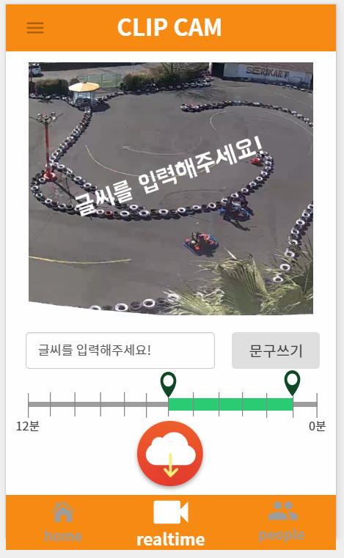




2) 영상에 자막을 넣을 수 있는 ScriptMaker
1) 시간을 조절할 수 있는
TimeSeeker
3) 다운로드 된 영상을 바로 sns로 업로드 가능

Slide 41
- TimeSeeker -
skApi의 getPlaybackDownLoad 메서드는 다운로드 기능을 제공합니다.
- 이 메서드의 fromDateTime과 toDateTime 값을 TimeSeeker를 활용해 mmss 까지 지정 가능하게 개선하고자 합니다.
- 사용자가 원하는 그 어떤 시간대도 다운로드 호출이 가능하게 편의를 제공하겠습니다.
1) 시간을 조절할 수 있는
TimeSeeker

Slide 42
2) 자막을 넣을 수 있는 ScriptMaker
- ScriptMaker -
아직 skApi에서 제공하지 않지만, Clip Cam에 꼭 필요한 기능입니다.
- 영상에 짧은 자막을 집어 넣는 기능으로, 사용자가 나만의 영상을 만들고 공유할 수 있는 경험을 제공합니다.
- 구름 버튼으로 서버에 다운로드를 요청하면, 바로 휴대폰 으로 제작한 클립영상이 들어옵니다.

Slide 43
- Sharing -
- Share 버튼 한번으로 SNS에 바로 공유 가능합니다.
- SNS 밀착형 삶을 사는 현대인들의 높은 활용성을 기대합니다.
3) 다운로드한 영상을
바~로 sns로!

Slide 44
05
시연 및 코드 자료

Slide 45
5. 시연 및 코드 자료
0. 아이디어가 아닌 개발 분야로 지원하는 만큼, 저희가 제공하고자 한 서비스의 시작부터 끝까지 일련의 모든 과정을 구현했습니다. 산출물은 다음과 같습니다.
1. 시연 영상을 함께 제출하였습니다.
파일이 깨질 경우를 대비하여 유튜브에 시연 영상을 업로드 하였습니다.
- 링크 주소 : https://youtu.be/i5pKxG_KeVo
2. 안드로이드 apk 파일을 제출했습니다.
첨부한 apk 파일에 문제가 생길 경우를 대비하여, Git Hub에 백업해 두었습니다.
- 링크 주소 : https://github.com/guard1000/Cloud_Cam_API_Contest_BlueScreen
3. 개인 가상환경에서 실행되는 Flask로 구현한 웹 앱을 첨부하였습니다.
해당 자료에 문제가 생길 경우에 대비하여, Git Hub에 백업해 두었습니다.
- 링크 주소 : https://github.com/ahg223/4-1-Flask
- 뒷 슬라이드에도 웹 앱에서 동작하는 코드 캡처본을 첨부했습니다.
(모든 백업 경로의 파일들은 첨부한 것과 같은 파일입니다.)

Slide 46
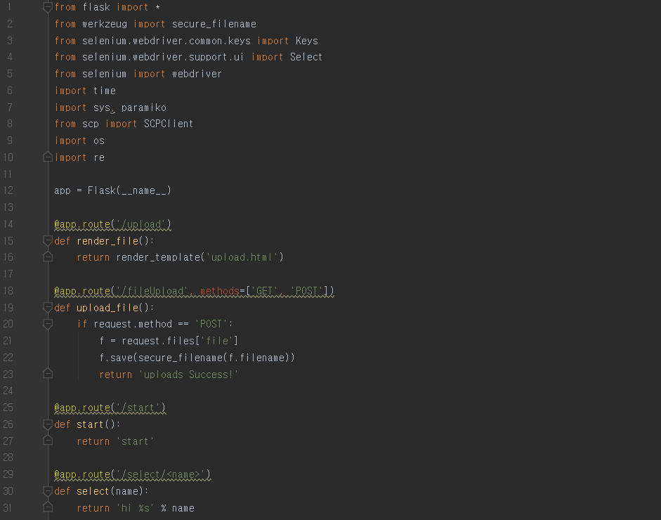
Code

Slide 47
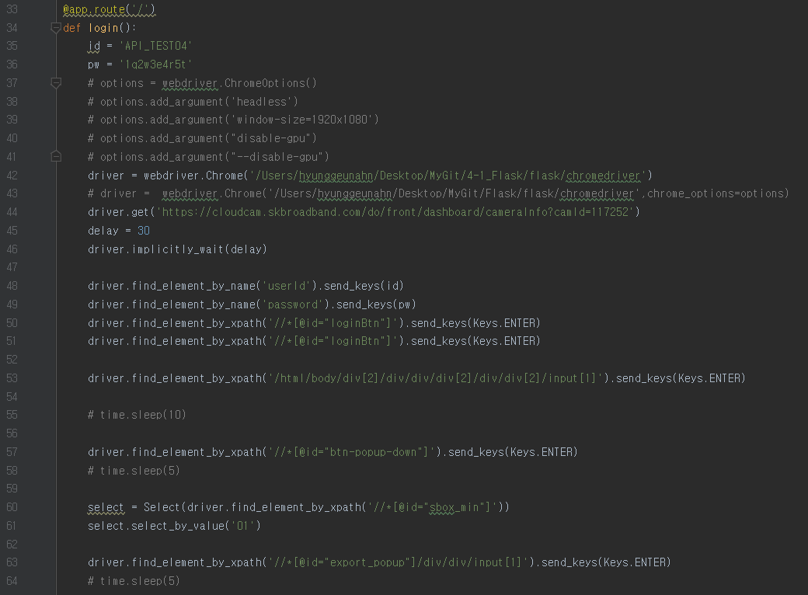
Code

Slide 48
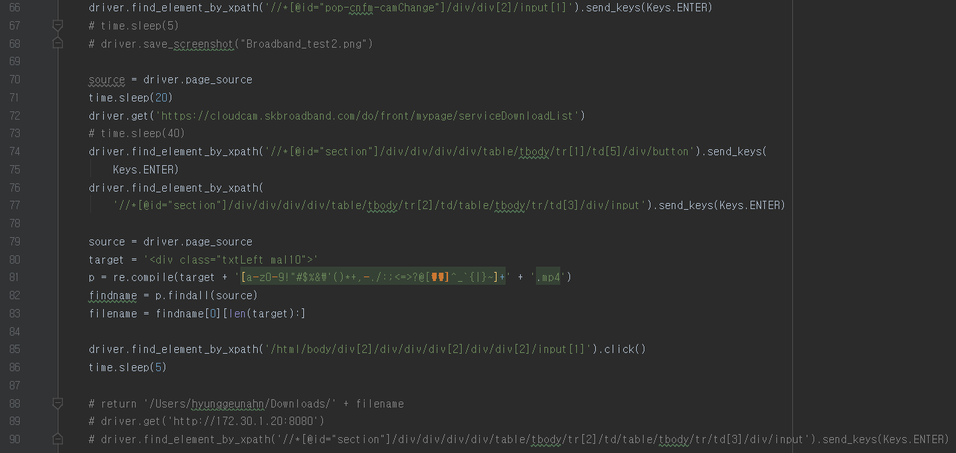
Code

Slide 49
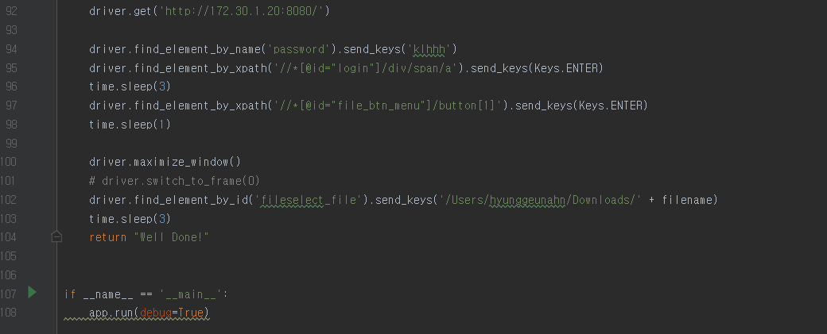
Code

Slide 50
감사합니다!

